Slide 1
11.3 功率半导体器件
1.晶闸管
2. 绝缘门极双极型晶体管（IGBT）

Slide 2
1.晶闸管
晶闸管，也称可控硅，制造技术成熟，容量大
主要分为单向晶闸管和双向晶闸管

Slide 3
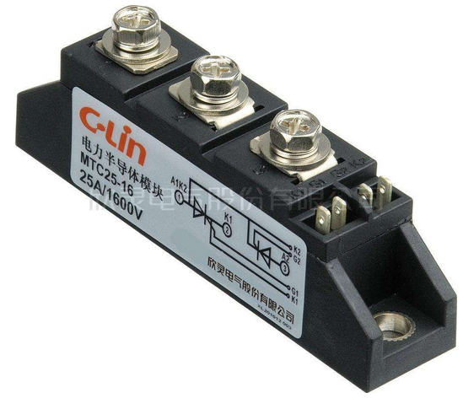
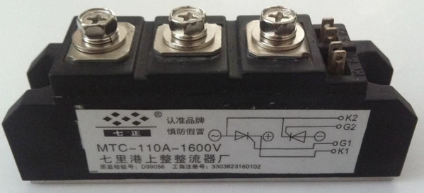
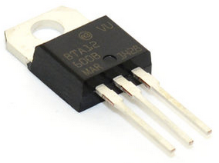
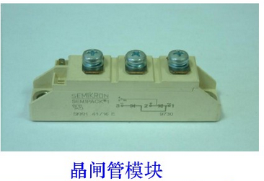
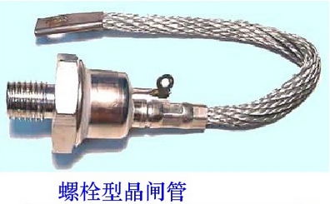
晶闸管实物图
塑封型晶闸管
晶闸管模块
晶闸管模块

Slide 4
晶闸管结构
A——阳极
K——阴极
G——控制极

Slide 5
晶闸管结构

Slide 6
晶闸管工作原理
当U_{AK}<0时，
三极管T₁和T₂的发射结都反偏，无论控制极是否有电压，晶闸管都不导通

Slide 7
晶闸管工作原理
当U_{AK}>0，U_{GK}<0时，
三极管T₂的发射结反偏，晶闸管也不导通

Slide 8
晶闸管工作原理
当U_{AK}>0，U_{GK}>0时，就会产生门极电流I_{G}= I_{B2}，
I_{C2}
β₂I_{B2}
β₁β₂I_{B2}
经T₂放大后得I_{B1}=I_{C2}=β₂I_{B2}，
I_{B2}
再经T₁放大后得I_{C1}=β₁β₂I_{B2}

Slide 9
晶闸管工作原理
形成的正反馈，使T₁、T₂迅速饱和导通，晶闸管处于导通状态
I_{C2}
β₂I_{B2}
β₁β₂I_{B2}
I_{B2}

Slide 10
晶闸管工作原理
晶闸管导通后，即使门极触发电流I_{G}消失，晶闸管仍处于导通状态。

Slide 11
晶闸管工作原理
要使已导通的晶闸管关断，唯一的条件就是使晶闸管电流I_{A}< I_{H}
I_{H}：维持电流

Slide 12
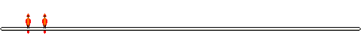
结论
晶闸管导通必须同时具备两个条件:
1.晶闸管加正向电压;
2.控制极电路加适当的正向电压。
控制极只需加触发脉冲即可。
思考题：
晶闸管和二极管、三极管有什么区别?
晶闸管在什么条件下会关断呢？

Slide 13
晶闸管的伏安特性
I
A
I
导通时的特性
＋
U
I_{G}
I_{G2}
I_{G1}
I_{G0} =0
－
>
>
K
G
I_{H}
U_{BR}
0
U₂
U₁
U_{BO}
U
没有导通时的特性
控制极未加正向电压时
控制极加正向电压时

Slide 14
晶闸管的主要参数
正向转折电压 U_{BO}
正向阻断峰值电压 U_{DRM}
反向转折电压 U_{BR}
反向阻断峰值电压 U_{RRM}
正向平均管压降 U_{F}
正向平均电流 I_{F}
正弦半波电流的平均值！
维持电流 I_{H}

Slide 15
2. 绝缘门极双极型晶体管（IGBT）
IGBT是一种MOSFET与GTR（大功率双极型晶体管）的复合器件。
集电极
门极
发射极
IGBT原理示意图和符号

Slide 16
2. 绝缘门极双极型晶体管（IGBT）
全控型器件
集电极
当门极加上一定的正向电压时管子导通
门极
当门极加反向电压时，管子关断
发射极
IGBT原理示意图和符号

Slide 17
IGBT的基本特性
电压控制型器件
IGBT的输出特性和转移特性

Slide 18
IGBT的基本特性
U_{G(th)}：开启电压
U_{G} >U_{G(th)} ：IGBT导通； U_{G} <U_{G(th)} ：IGBT截止

Slide 19
IGBT的驱动电路
IGBT需要专用的门极驱动电路
当u_{i}为高电平时，三极管T₁导通，T₂也导通，在R₃上的压降U_{R3}使IGBT导通
分立元件构成的驱动电路

Slide 20
IGBT的驱动电路
IGBT需要专用的门极驱动电路
当u_{i}为低电平时，三极管T₁、T₂都截止，U_{R3} ≈0，IGBT截止
分立元件构成的驱动电路

Slide 21
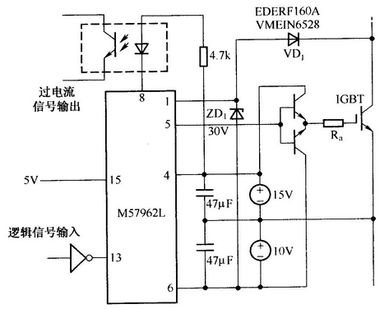
IGBT的驱动电路
M57962L构成的驱动电路

Slide 22
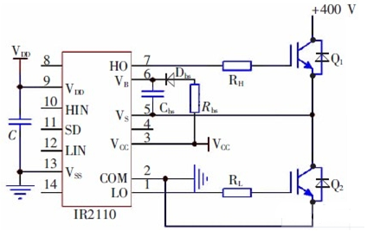
IGBT的驱动电路
IR2110构成的驱动电路

Slide 23
IGBT的工作特点
C
门极电压 U_{G}＞ U_{G(th)，} IGBT导通
门极电压 U_{G}＜ U_{G(th)，} IGBT关断
G
集电极电流I_{C} 由门极电压U_{G}控制
E
IGBT需专用门极驱动电路。

Slide 24

结 束

